Slide 1
Maquettage d’un site vitrine d'une chaîne hôtelière

Slide 2
présentation

Slide 3
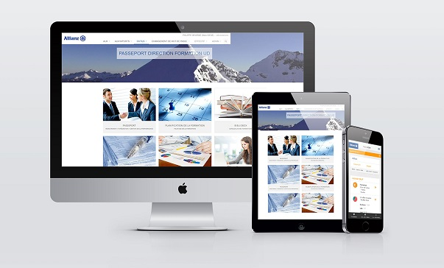
maquettage
Le maquettage est une méthode de conception d'interface qui nous permet de vous proposer des interfaces conformes à vos attentes et besoins. Elle permet également à l'agence web de s'assurer que les besoins du client sont adaptés ou non au projet.

Slide 4
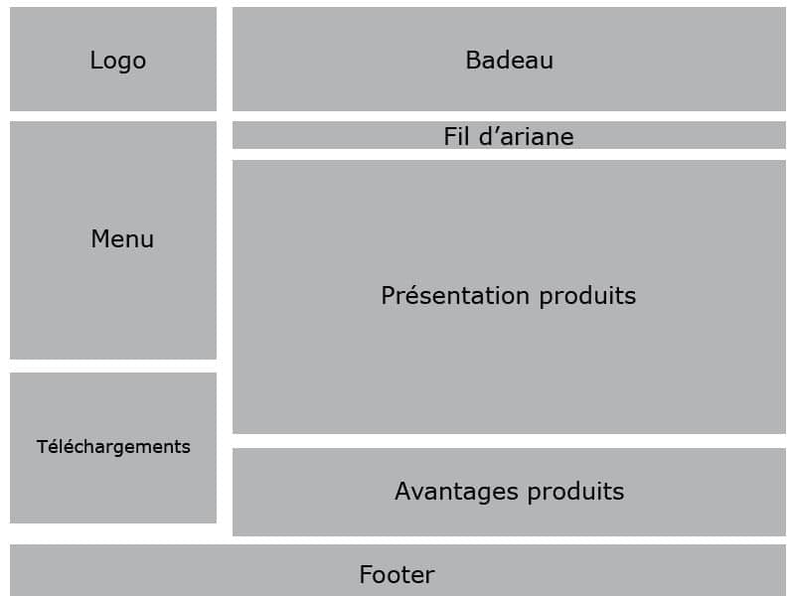
zoning
le zoning sert à définir et à identifier les différentes zones d’un site web. Il est utile pour la hiérarchisation des éléments (titres, textes, etc.) afin d’établir les premiers niveaux de lecture. Le zoning est une étape indispensable qui définit l’organisation générale des pages. Il sert également de support de discussion avec le client. On peut réaliser un zoning sous forme de schéma manuscrit, ou à l’aide d’outils numériques.

Slide 5
wireframe
Les wireframes exploitent les zoning réalisés juste avant pour préciser chaque bloc en introduisant les contenus présents (images, textes, vidéos, etc…). Les contenus sont parfois fictifs pour mieux se projeter, car un client n’a que rarement, à ce stade, produit les contenus définitifs.
Une wireframe a pour objectif de définir l’organisation précise, la structure des éléments, les formes (de façon sommaire) et les contenus présents, sans aucune notion graphique. Cependant, à ce stade, les interfaces sont conçues en prenant en compte les standards et souhaits ergonomiques

Slide 6
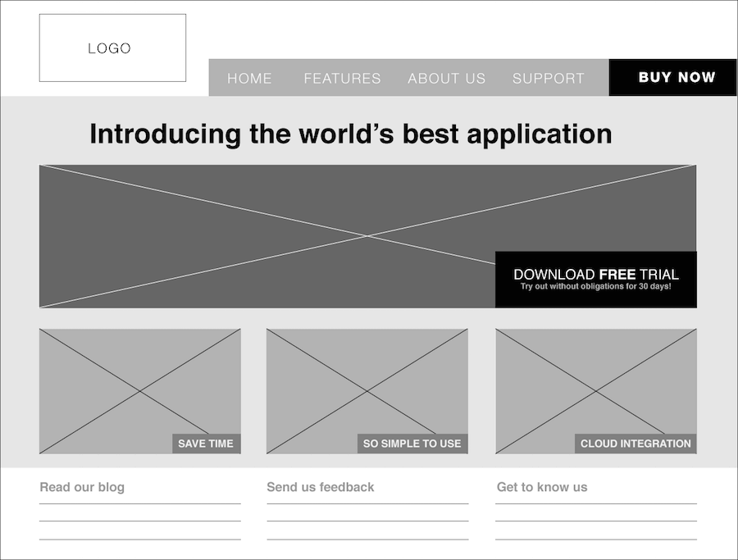
wireframe

Slide 7
mockup
Un mockup permet de transformer une wireframe en page interactive. Il est alors possible d’ajouter des liens afin de présenter les principes de navigation du projet. Il est même possible de rendre un formulaire fonctionnel afin de faire des simulations, en intégrant les exigences techniques et donc, l’affichage de messages d’erreur ou de confirmation en fonction des informations saisies.

Slide 8
maquette
maquette
Une maquette permet d’intégrer la dimension interactive. Ainsi, des liens peuvent être faits afin de montrer la navigation entre les différentes pages, et il est possible de simuler la connexion à un compte utilisateur, les erreurs lors de la saisie d’un formulaire, des carrousels d’images, etc. Une maquette permet donc d’aboutir à des simulations très puissantes (même si cela dépend du logiciel utilisé), souvent exploitables à partir d’un navigateur Web.
Dans un premier temps, des interactions riches entre l’utilisateur et l’application sont mises en place. Ensuite, le design peut éventuellement être intégré.

Slide 9
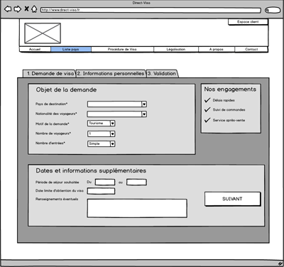
maquette

Slide 10
prototype
Un prototype est une application fonctionnelle, qui se focalise sur le fond, et permet de déterminer avec quelles technologies les informations seront affichées. Le prototype peut servir à tester certaines technologies (prototypes jetables) ou constituer le début de l’application future (prototype évolutif).
un prototype est généralement unique (soit abandonné par la suite, soit fait pour évoluer), contrairement aux wireframes et maquettes qui peuvent être multiples.

